Slide 1


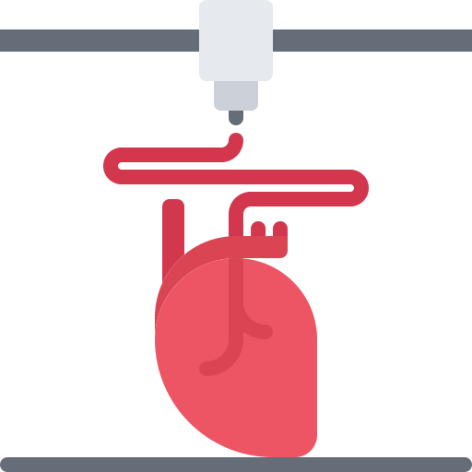
RETROFIT DE MÁQUINA DE CIRCULAÇÃO EXTRACORPÓREA COM DISPOSITIVO IOMT
INSTITUTO FEDERAL DE
EDUCAÇÃO, CIÊNCIA E TECNOLOGIA
Campus São Paulo
BACHARELADO EM ENGENHARIA ELETRÔNICA
Orientador: prof. Dr. Tarcísio leão
Autores:
Carlos Augusto Duru Pacheco
Douglas Rocha Gonçalves
Francisco Felipe de Brito Correia
Marcos Henrique Ramos
Blood FlowIomT
São Paulo, 05 de Novembro de 2020

Slide 2
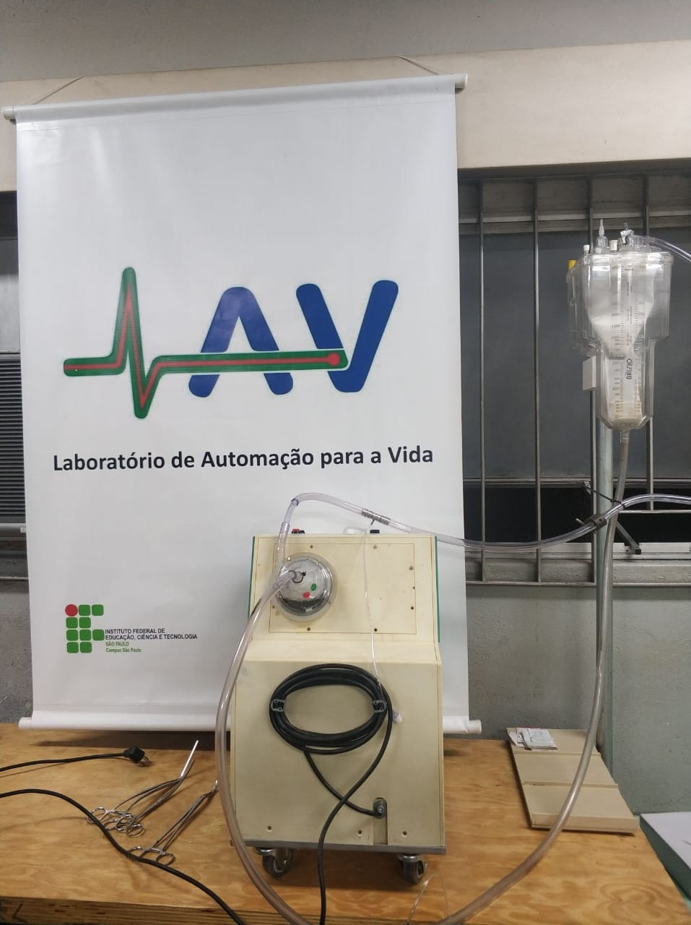




BLOOD FLOWIOMT
I. Contexto
II. Objetivo
III. Justificativa
IV. Metodologia
V. Resultados
VI. Considerações Finais
VII. Agradecimentos
“Máquina de circulação extracorpórea utilizada no projeto.” LAV, 2019.

Slide 3

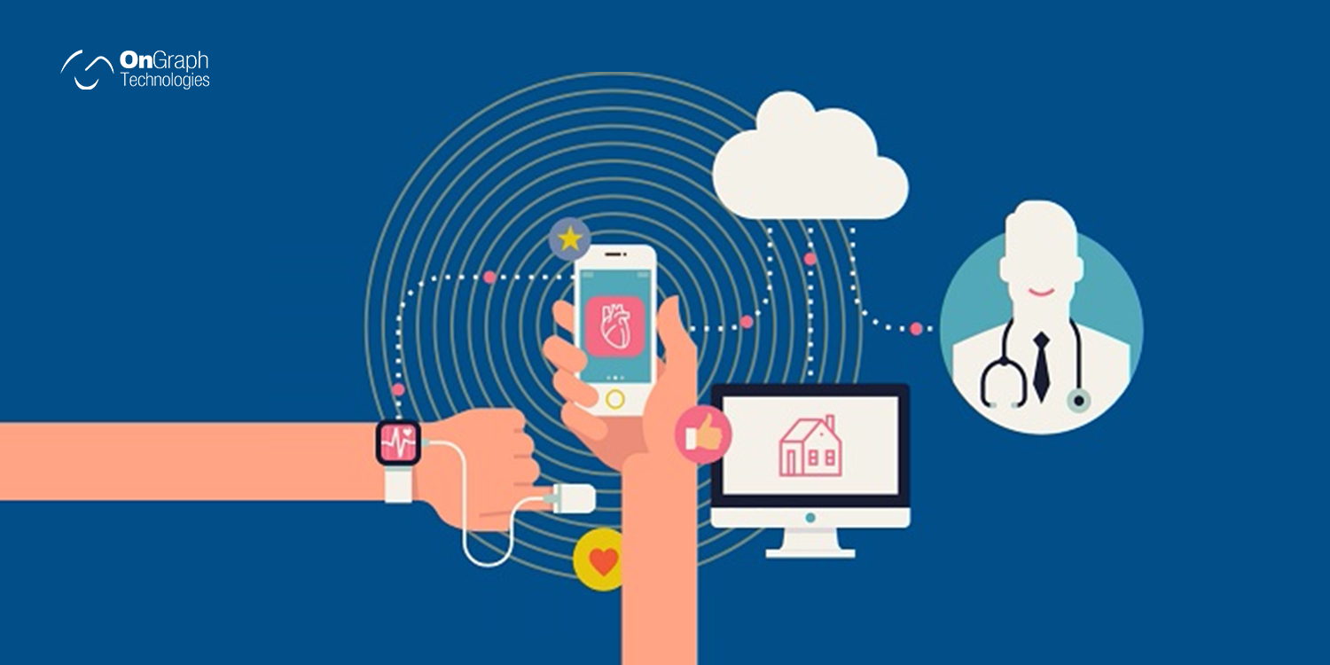
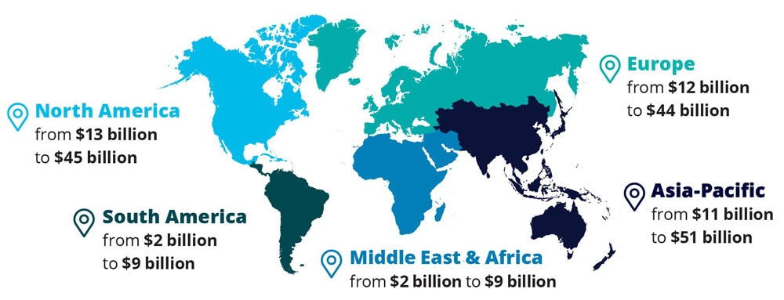
I. Contexto: IomT
Mas o que é IomT?
IoT é um termo usado para desenvolver e definir dispositivos que estejam conectados à Internet.
IomT ou Internet of Medical Things, é a evolução do termo, tendo suas aplicações especializadas no setor da saúde.
(NEXTO, 2020)
“O conceito de IomT é uma parte crítica da transformação digital da assistência médica.”
(Dimitrov, 2016)
Predições significativas do mercado IomT para 2022 (en-US) (Deloitte, 2020)

Slide 4



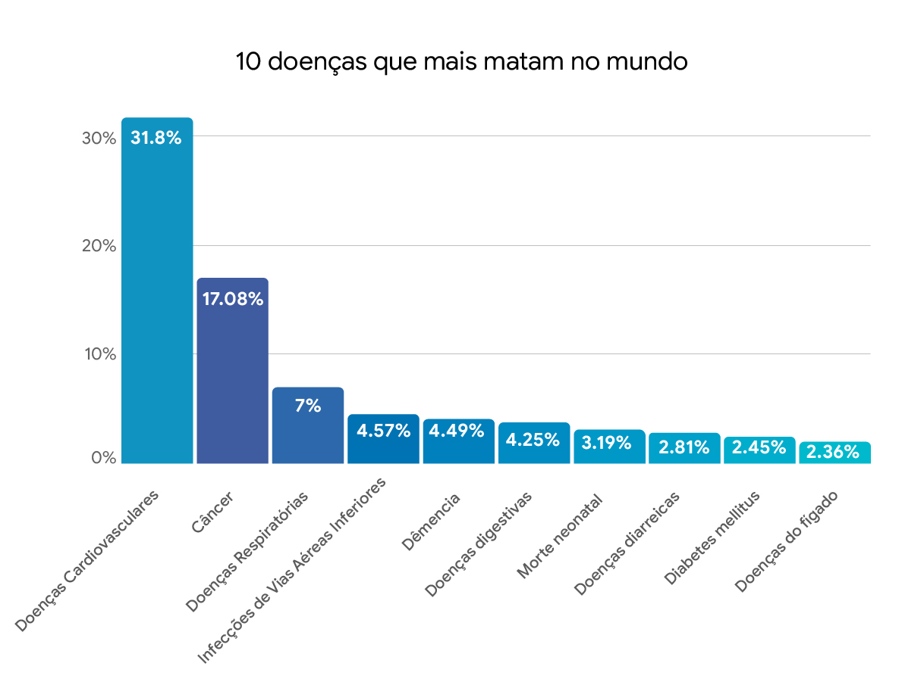
I. Contexto: Doenças Cardiovasculares
Cenário Pandêmico
“No primeiro semestre de 2020, o Brasil registrou mais de 230 mil mortes, com estimativa de chegar a 400 mil no fim do ano, devidas à doenças cardiovasculares.
Comparado ao Covid-19, só o primeiro semestre já ultrapassou o pior cénario possivel de mortes pela doença.
Cardiometro (SBC, 2019)
“As doenças cardiovasculares mais comuns são ataques cardíacos e acidentes vasculares cerebrais, sendo causadas geralmente são uma combinação de fatores de risco, como:”
- tabaco
- dietas inadequadas e obesidade
- sedentarismo
- uso nocivo do álcool
- hipertensão
- diabetes e hiperlipidemia.
(OPAS Brasil, 2017)
As dez principais causas de morte no mundo (Pebmed, 2019)

Slide 5
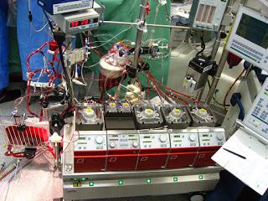
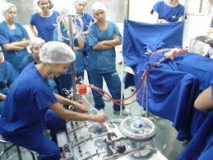
I. Contexto: CEC
O que é Circulação Extracorpórea?
CEC é um dispositivo artificial pelo qual a circulação de sangue do paciente é total ou parcialmente transportada para fora do organismo. Passa por tubos e órgãos artificiais, sendo depois devolvido ao corpo do paciente.
Para que serve?
1. Manter todos os órgãos em plena atividade;
2. Propiciar um campo operatório imóvel e livre de sangue;
3. Obter maior tempo para abordagem cirúrgica, com tratamento antes inimagináveis das cardiopatias.
(Seu Cardio, 2018)
O controle da CEC é feito pelo perfusionista, profissional com especialização em perfusão, sendo um dos membros da equipe cirúrgica.

Slide 6




II. Objetivo
Aprimorar uma máquina CEC mediante a aplicação de tecnologias IomT
Aplicação dos cálculos de aproximação dos valores da CEC por meio do estimador
Desenvolvimento de aplicação móvel para monitoramento e controle do perfusionista;
Com as validações de testes no ambiente de simulação, averiguar a viabilidade de implementação no LAV.

Slide 7

III. Justificativa
Retrofit de uma máquina do Campus (LAV) com baixo custo de produção
Implementar de forma prática a tese patenteada sobre estimador
Plataforma simplificada que integra as grandezas da máquina
Ganho de ergonomia e precisão na operação da máquina pelo perfusionista

Slide 8
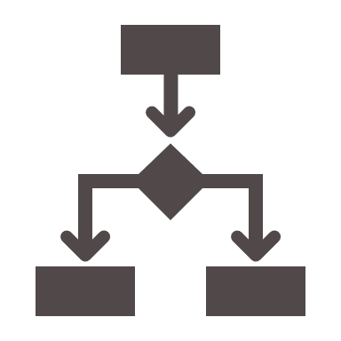
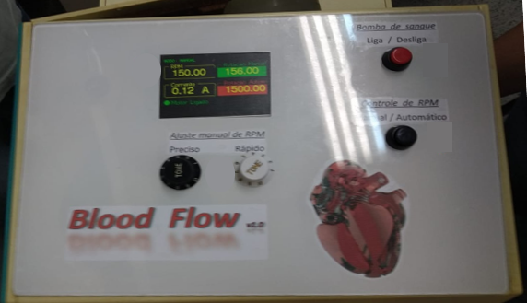
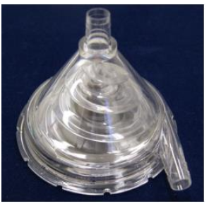
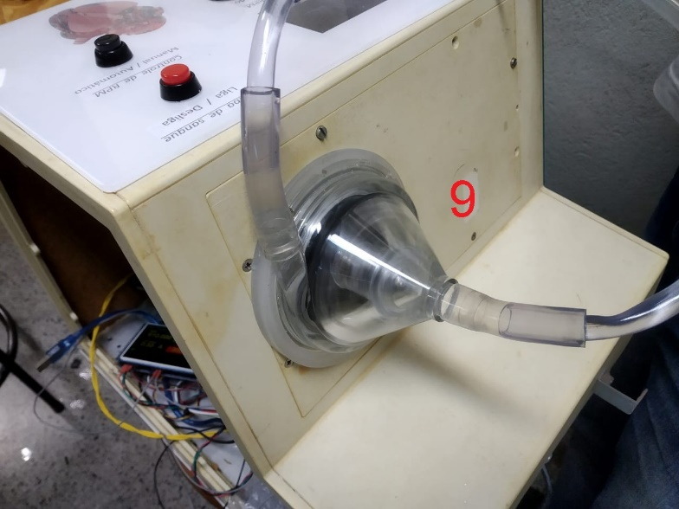
IV. Metodologia: BSC e Blood Flow
O LAV forneceu a CEC Blood Flow que funciona com uma bomba espiral centrífuga, controlada por um driver eletrônico, Maxon.
Contém também um Arduino acoplado para controlar a rotação da bomba e realizar leituras de correntes fornecidas pelo driver.
A monitoração e o controle é feito pelo display LCD e potenciômetros na parte externa da CEC.
(Tademos & San Juan, 2019)
A Spiral Pump, presta assistência ou substitui um coração disfuncional em um corpo vivo, utilizada como uma bomba de sangue para a cirurgia de coração aberto.

Slide 9
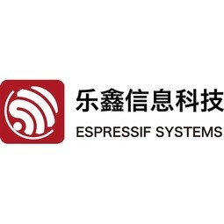
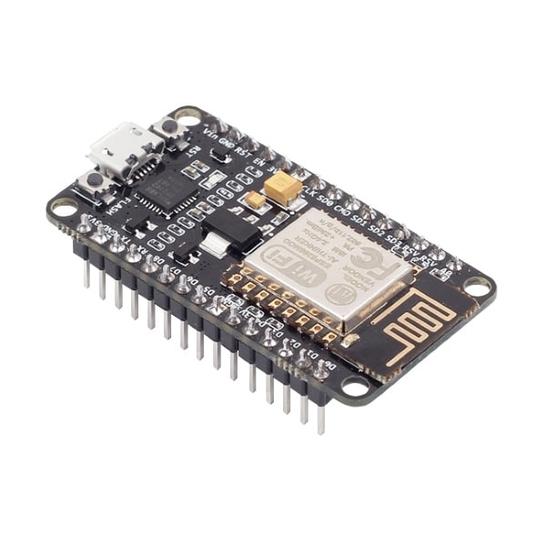
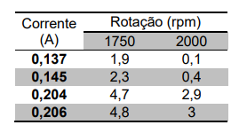
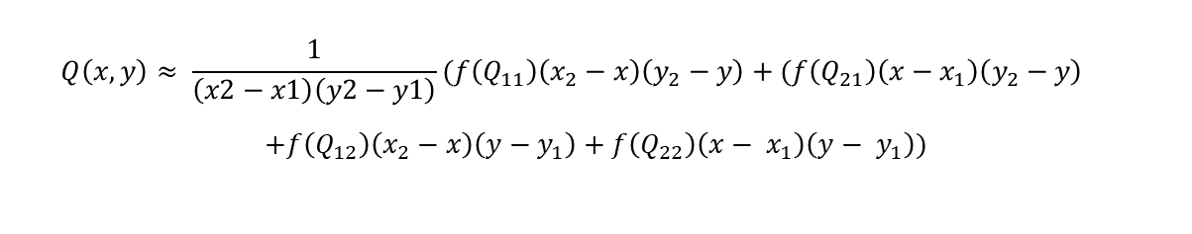
IV. Metodologia: Esp8266 e Estimador
Para modernização do conjunto com dispositivos IoT, foi integrado a CEC o microcontrolador ESP8266, assim possibilitando a realização dos cálculos e da comunicação entre os dados enviados e recebidos do App com o driver do motor.
Módulo WiFi ESP8266 NodeMcu ESP-12
(Espressif Systems, 2020)
Implementação do estimador patenteado pelo IFSP , utilizando as LUT’s com aplicação de interpolação bilinear para estimar a pressão e vazão instantâneas.
$$Q\left(x,y\right)≈ \frac{1}{\left(x2−x1\right)\left(y2−y1\right)}(f\left(Q_{11}\right)\left(x_{2}−x\right)\left(y_{2}−y\right)+(f\left(Q_{21}\right)\left(x−x_{1}\right)\left(y_{2}−y\right)$$
$$+f\left(Q_{12}\right)\left(x_{2}−x\right)\left(y−y_{1}\right)+f\left(Q_{22}\right)\left(x− x_{1}\right)\left(y− y_{1}\right))$$
(Autores, 2020)
Exemplo LUT
(Leão, 2015)

Slide 10



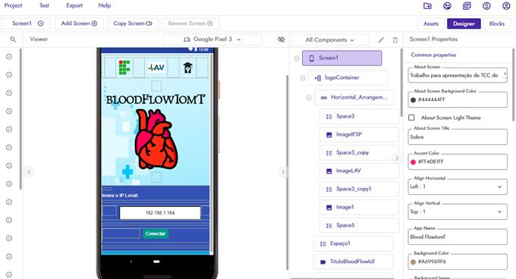
IV. Metodologia: Comunicação e Kodular
A comunicação entre os dados enviados pelo ESP8266 ao Web Server utiliza HTTP (Hyper Text Transfer Protocol). O Kodular contém bibliotecas de blocos pré-definidos para esse serviço.
O Kodular é um serviço gratuito e de código fechado, baseado no App Inventor, com o intuito de otimizar o processo de desenvolvimento de aplicações com a utilização de programação em blocos.
(Olhar Digital, 2011)
(Autores, 2020)

Slide 11

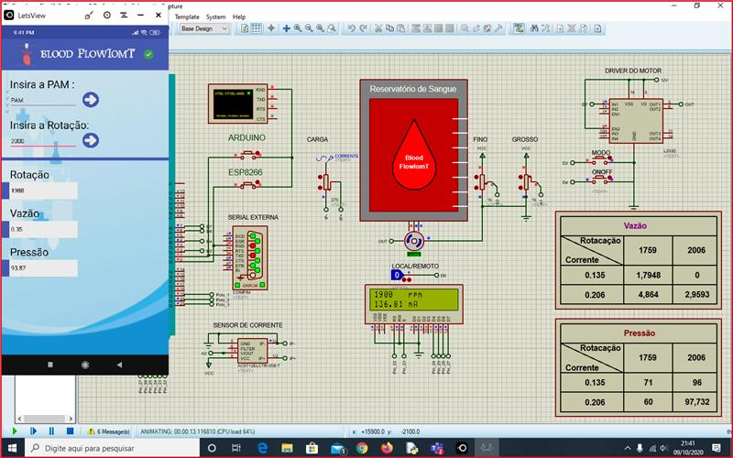
IV. Metodologia: Simulação Proteus
O Proteus combina facilidade de uso com um poderoso conjunto de recursos para permitir o design rápido, teste e layout de placas de circuito impresso profissional, com mais de 30 anos de desenvolvimento constante
(Lab Center, 2020)
(Autores, 2020)

Slide 12


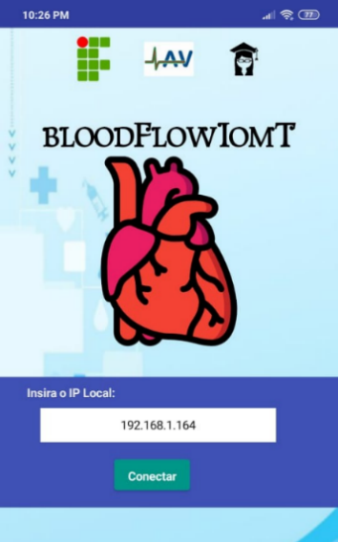
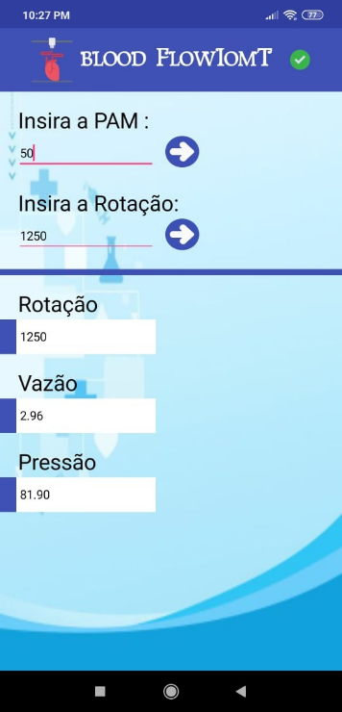
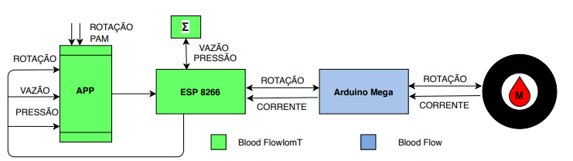
V. Resultados: Modo de Operação
Diagrama de Operação
(Autores, 2020)
(Autores, 2020)

Slide 13
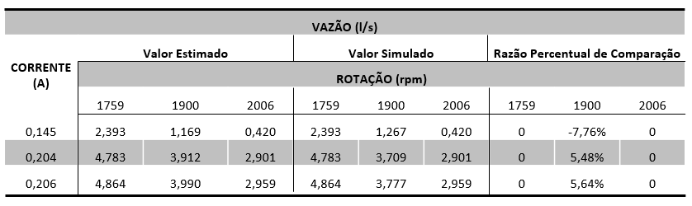
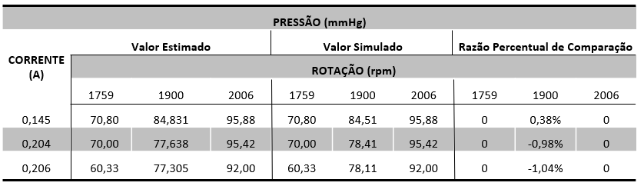
V. Resultados: Estimador
Simulado: Interpolação Bilinear
Estimado: Interpolação Spline
Possibilidade de estimar os valores entre os pontos das LUTs com êxito.

Slide 14
V. Resultados: Simulação
(Autores, 2020)

Slide 15



VI. Considerações Finais
Pontos Desenvolvidos
Próximos Passos
Aplicação remota/Retrofit da CEC do LAV;
Aplicação de estimador de pressão e vazão com interpolação bilinear;
Simulação do ambiente físico via software.
Aprimorar o projeto para que se possa controlar diretamente a Vazão e Pressão pelo App;
Implementar o projeto no ambiente físico;
Servir como base para novos estudos de aplicação IomT no ambiente hospitalar.

Slide 16


VII. Agradecimentos
Obrigado!
Agradecimentos Especiais
Orientador e Banca
Corpo docente do IFSP
Graduandos da Engenharia Eletrônica

